Slide 1
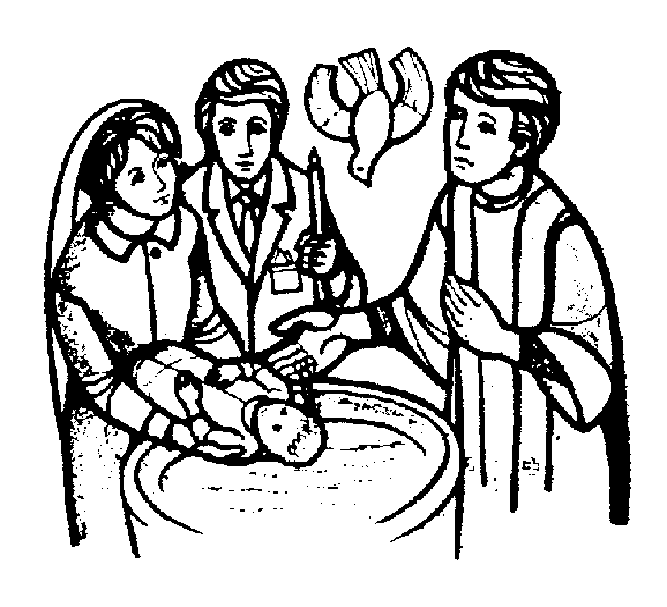
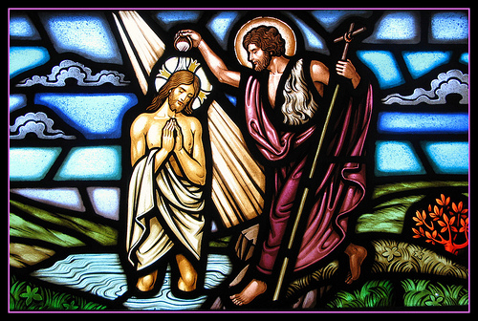
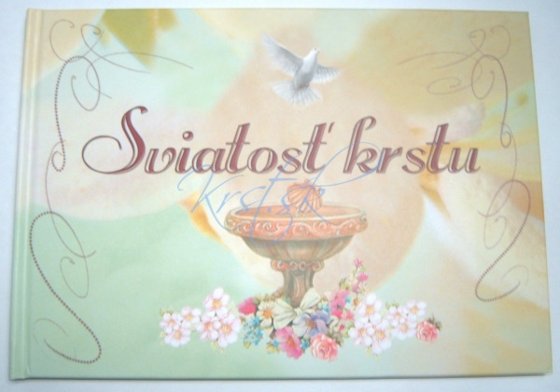
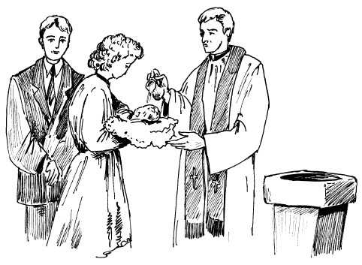
Sviatosť Krstu

Slide 2
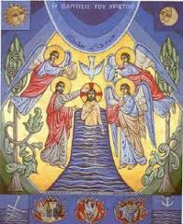
Základy zo Svätého písma (história)
Krst, ktorý udeľoval Ján Krstiteľ neudeľoval milosť odpustenia hriechov, iba pozýval ľudí k pokániu. Po svojom zmŕtvychvstaní Ježiš zveruje apoštolom misijné poslanie s cieľom krstiť: „Choďte teda, učte všetky národy a krstite ich v mne Otca, i Syna i Ducha Svätého“.

Slide 3
Zadefinovanie sviatosti
Máme tri sviatosti iniciácie: sviatosť krstu, eucharistie a birmovania.
Sviatosť krstu je prvá a najpotrebnejšia sviatosť. Bez krstu nemôžeme prijať ostatné sviatosti.

Slide 4
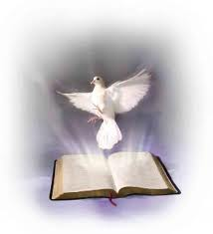
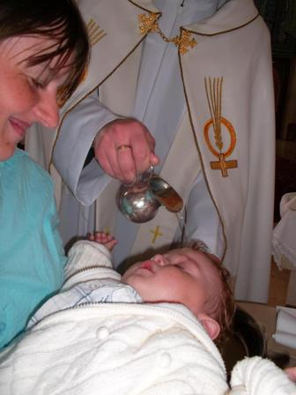
Matéria a forma
Matériou je obmytie vodou 3x.
Formou pri sviatosti krstu sú slová vysluhovateľa pri obmytí krstenca:
M. (meno krstenca), ja ťa krstím v mene Otca i Syna i Ducha Svätého. Amen.

Slide 5
Vysluhovateľ
Vysluhovateľ krstu
Riadny - je to osoba, ktorá prijala kňazské svätenie, čiže - biskup, kňaz a diakon.
Mimoriadny - v núdzových prípadoch môže krstiť aj laik, žena, inoverec, pohan, či heretik (napr. nemocnice...) Musia však splniť 3 podmienky pre platnosť krstu: - musí použiť potrebnú matériu (vodu) - musí poznať formulu krstu - musí mať úmysel krstiť ako krstí Cirkev

Slide 6
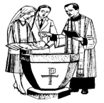
Príjmateľ
Prijímateľ krstu
Krst je schopný platne prijať každý nepokrstený človek, a len človek, v stave pozemského putovania. (nie CD-čka...)

Slide 7
Krst detí
Krst detí – podmienky:
1. Aspoň jeden z rodičov alebo zákonných zástupcov s krstom súhlasil.
2. Musí byť nádej, že dieťa bude vychovávané v katolíckej viere. Inak sa má obrad odložiť.
3. V nebezpečenstve smrti dieťaťa sa krstí toto dieťa dovolene aj bez súhlasu rodičov.
4. V prípade, že je pochybnosť, či bol niekto pokrstený, má sa krst udeliť podmienečne. Pred krstnú formu sa dodáva: „Ak si nebol krstený...“

Slide 8
Kto môže byť krstným rodičom?
Každý krstenec má mať krstného rodiča. Môže byť jeden alebo dvaja (krstný otec a krstná matka). Nesmú to byť však vlastní rodičia krstenca.
1. Musí byť na to schopný a mať úmysel plniť túto úlohu.
2. Má mať zavŕšený 16-ty rok života.
3. Musí byť katolík a má viesť život primeraný viere a úlohe, ktorú prijal.
4. Nesmie mať uložený žiadny cirkevný trest.
5. Nesmie byť rodičom krstenca.
6. Nekatolík sa má pripustiť za krstného rodiča jedine spolu s katolíckym krstným rodičom a to iba ako svedok krstu.

Slide 9
Účinky sviatosti
krstom sa nám odpúšťajú všetky hriechy (dedičný aj osobné)
do duše dostávame milosť posväcujúcu
do duše dostávame nezmazateľný znak (preto sa krst môže prijať len raz v živote)
stávame sa Božími deťmi
stávame sa chrámom Ducha Svätého

Slide 10
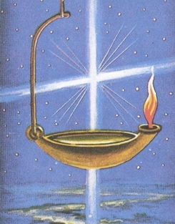
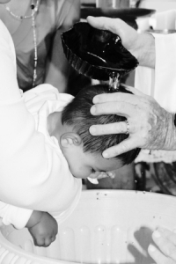
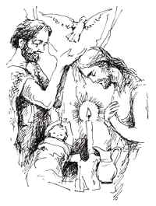
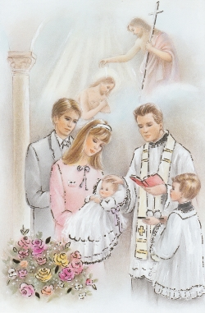
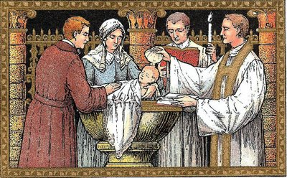
Fotogaléria

Slide 11
Ďakujem za pozornosť

